Slide 1
CHƯƠNG III: QUANG HỌC
Hiện tượng khúc xạ là gì?
Thấu kính hội tụ là gì? Thấu kính phân kì là gì?
Các bộ phận chính của mắt là những gì?
Tật cận thị là gì? Khắc phục nó như thế nào?
Kính lúp dùng để làm gì?
Phân tích ánh sáng trắng thành các ánh sáng màu như thế nào? Trộn các ánh sáng màu với nhau sẽ được ánh sáng màu gì?
Tại sao các vật có màu sắc khác nhau?
Ánh sáng có những tác dụng gì, có những ứng dụng gì?

Slide 2
ÔN TẬP KIẾN THỨC LỚP 7
1. Ta nhận biết được ánh sáng khi nào ?
Ta nhận biết được ánh sáng khi có ánh sáng truyền vào mắt ta.
2. Ta nhìn thấy một vật khi nào ?
Ta nhìn thấy một vật khi có ánh sáng từ vật đó truyền vào mắt ta.
3. Đường truyền của ánh sáng được biểu diễn khi nào ?
Đường truyền của ánh sáng được biểu diễn bằng một đường thẳng có mũi tên chỉ hướng gọi là tia sáng.
4. Định luật truyền thẳng của ánh sáng ?
Định luật truyền thẳng của ánh sáng: Trong môi trường trong suốt và đồng tính ánh sáng truyền đi theo đường thẳng.

Slide 3
ÔN TẬP KIẾN THỨC LỚP 7
5. Định luật phản xạ ánh sáng?
Tia phản xạ nằm trong cùng mặt phẳng với tia tới và đường pháp tuyến.
Góc phản xạ bằng góc tới (i’ = i)
I là điểm tới ;
IN là pháp tuyến tại điểm tới
SI : tia tới;
IR : tia phản xạ
N
S
R
SIN = i gọi là góc tới
i
i’
NIR = i’ gọi là góc phản xạ
Mặt phẳng chứa tia tới SI và pháp tuyến IN gọi là mặt phẳng tới
I

Slide 4
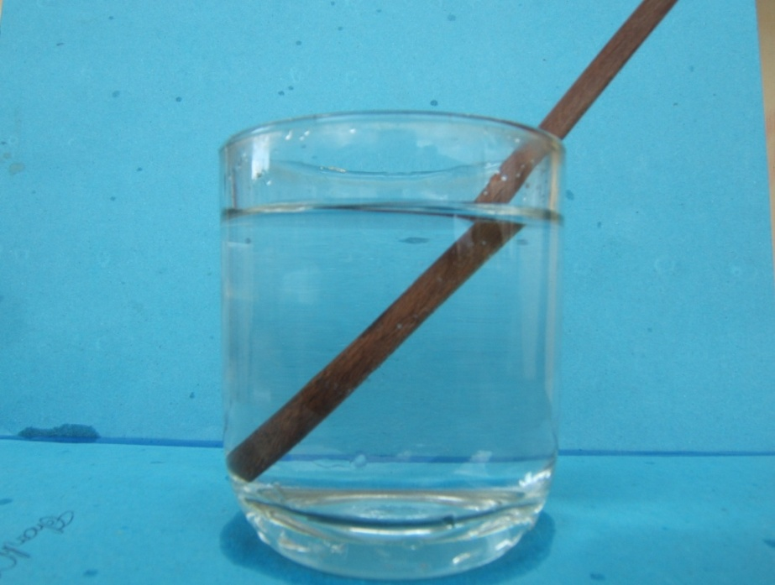
Bài 40 : HIỆN TƯỢNG KHÚC XẠ ÁNH SÁNG
Tại sao khi nhúng trong nước, ta thấy chiếc đũa bị gãy khúc ?

Slide 5
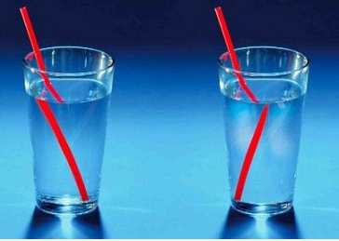

Slide 6
CHƯƠNG III: QUANG HỌC
TIẾT 43.Bài 40
HIỆN TƯỢNG KHÚC XẠ ÁNH SÁNG

Slide 7
Bài 40 : HIỆN TƯỢNG KHÚC XẠ ÁNH SÁNG
I. Hiện tượng khúc xạ ánh sáng
Mặt phân cách
1. Quan sát
Quan sát hình bên và nêu nhận xét về đường truyền tia sáng:
a)Từ S đến I ( trong không khí ).
b)Từ I đến K ( trong nước ).
c)Từ S đến mặt phân cách rồi đến K.
S
Không khí
N
➔ đường thẳng.
P
I
Q
➔ đường thẳng.
Nước
➔ đường gãy khúc (gãy khúc tại I)
N’
K

Slide 8
Bài 40 : HIỆN TƯỢNG KHÚC XẠ ÁNH SÁNG
Tia sáng truyền từ không khí sang nước (tức là truyền từ môi trường trong suốt này sang môi trường trong suốt khác) thì bị gãy khúc tại mặt phân cách giữa hai môi trường, gọi là hiện tượng khúc xạ ánh sáng.
S
Không khí
N
P
I
Q
Nước
N’
K

Slide 9
Bài 40 : HIỆN TƯỢNG KHÚC XẠ ÁNH SÁNG
I. Hiện tượng khúc xạ ánh sáng
1. Quan sát
2. Kết luận
Hiện tượng tia sáng truyền từ môi trường trong suốt này sang môi trường trong suốt khác bị gãy khúc tại mặt phân cách giữa hai môi trường, được gọi là hiện tượng khúc xạ ánh sáng.

Slide 10
Bài 40 : HIỆN TƯỢNG KHÚC XẠ ÁNH SÁNG
3. Một vài khái niệm
S
- I là điểm tới
N
- SI là tia tới.
- IK là tia khúc xạ.
i
- Đường NN’ vuông góc với mặt phân cách là pháp tuyến tại điểm tới.
P
I
Q
- SI N là góc tới i
r
K I N’ là góc khúc xạ r
- Mặt phẳng chứa tia tới SI và pháp tuyến NN’ là mặt phẳng tới.
N’
K

Slide 11
Bài 40 : HIỆN TƯỢNG KHÚC XẠ ÁNH SÁNG
I. Hiện tượng khúc xạ ánh sáng
4. Thí nghiệm
Quan sát đường truyền của một tia sáng từ không khí sang nước.

Slide 12
Quan sát đường truyền của một tia sáng từ không khí sang nước.
S
S
N
10
0
10
20
20
Lần | Góc tới | Góc khúc xạ
1 | 30^{O} | 20^{O}
30
30
40
40
50
i
50
60
60
70
70
80
I
80
P
Q
90
90
So sánh góc khúc xạ và góc tới ?
80
80
70
70
- Góc khúc xạ nhỏ hơn góc tới (r < i)
60
60
50
r
50
40
Tia khúc xạ có nằm trong mặt phẳng tới không ?
40
30
30
20
10
20
0
10
K
N’
- có

Slide 13
N
Quan sát đường truyền của một tia sáng từ không khí sang nước.
S
10
0
10
Lần | Góc tới | Góc khúc xạ
1 | 40^{O} | 30^{O}
20
20
30
30
40
40
50
i
50
60
60
70
70
80
I
80
P
Q
90
90
So sánh góc khúc xạ và góc tới ?
80
80
70
70
- Góc khúc xạ nhỏ hơn góc tới (r < i)
60
60
50
r
50
Tia khúc xạ có nằm trong mặt phẳng tới không ?
40
40
30
30
20
10
20
0
10
K
- có
N’

Slide 14
Bài 40 : HIỆN TƯỢNG KHÚC XẠ ÁNH SÁNG
I. Hiện tượng khúc xạ ánh sáng
Lần | Góc tới | Góc khúc xạ | So sánh góc khúc xạ và góc tới | Tia khúc xạ có nằm trong mặt phẳng tới không?
1
2
5. Kết luận
Khi tia sáng truyền từ không khí sang nước thì:
Tia khúc xạ nằm trong mặt phẳng tới.
Góc khúc xạ nhỏ hơn góc tới.
30⁰
20⁰
Góc khúc xạ nhỏ hơn góc tới
Có
40⁰
30⁰
Khi góc tới tăng (giảm) thì góc khúc xạ cũng tăng (giảm)

Slide 15
Bài 40 : HIỆN TƯỢNG KHÚC XẠ ÁNH SÁNG
II. Sự khúc xạ của tia sáng khi truyền từ nước sang không khí.
1. Dự đoán
2. Thí nghiệm mô phỏng

Slide 16
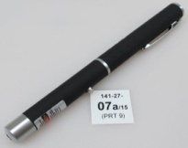
N
10
0
10
20
20
30
Lần | Góc tới | Góc khúc xạ
1 | 30^{O} | 40^{O}
30
40
40
50
50
60
I
60
70
70
80
80
P
Q
90
90
80
80
70
70
So sánh góc khúc xạ và góc tới ?
60
60
50
50
40
40
- Góc khúc xạ lớn hơn góc tới (r > i)
30
30
20
10
10
20
0
N’
Tia khúc xạ có nằm trong mặt phẳng tới không ?
- Có

Slide 17
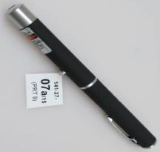
N
10
0
10
20
20
Lần | Góc tới | Góc khúc xạ
1 | 40^{O} | 50^{O}
30
30
40
40
50
50
60
60
70
70
I
80
80
P
Q
90
90
So sánh góc khúc xạ và góc tới ?
80
80
70
70
- Góc khúc xạ lớn hơn góc tới (r < i)
60
60
50
50
40
40
Tia khúc xạ có nằm trong mặt phẳng tới không ?
30
30
20
10
20
0
10
N’
- Có

Slide 18
Bài 40 : HIỆN TƯỢNG KHÚC XẠ ÁNH SÁNG
II. Sự khúc xạ của tia sáng khi truyền từ nước sang không khí.
Lần | Góc tới (i) | Góc khúc xạ (r) | So sánh góc khúc xạ và góc tới | Tia khúc xạ có nằm trong mặt phẳng tới không?
1
2
3. Kết luận
Khi tia sáng truyền từ nước sang không khí thì:
Tia khúc xạ nằm trong mặt phẳng tới.
Góc khúc xạ lớn hơn góc tới (r >i)
30⁰
40⁰
Góc khúc xạ lớn hơn góc tới
Có
40⁰
50⁰
Khi góc tới tăng (giảm) thì góc khúc xạ cũng tăng (giảm)

Slide 19
Bài 40 : HIỆN TƯỢNG KHÚC XẠ ÁNH SÁNG
I. Hiện tượng khúc xạ ánh sáng
N
II. Sự khúc xạ của tia sáng khi truyền từ nước sang không khí.
S
10
0
10
20
20
30
Lưu ý:
- Khi tia sáng truyền từ không khí sang các môi trường trong suốt rắn, lỏng khác nhau thì góc khúc xạ nhỏ hơn góc tới.
Khi góc tới tăng ( giảm) thì góc khúc xạ cũng tăng (giảm).
Khi góc tới bằng 0º thì góc khúc xạ bằng 0º tia sáng không bị gãy khúc khi truyền qua hai môi trường
30
40
40
50
50
60
i=0º
60
70
70
80
I
80
P
90
90
Q
80
80
70
r = 0º
70
60
60
50
50
40
40
30
30
20
10
10
20
0
K
N’

Slide 20
Bài 40 : HIỆN TƯỢNG KHÚC XẠ ÁNH SÁNG
III. Vận dụng
C₇: Phân biệt các hiện tượng khúc xạ và phản xạ ánh sáng.
HIỆN TƯỢNG PHẢN XẠ ÁNH SÁNG | HIỆN TƯỢNG KHÚC XẠ ÁNH SÁNG
Tia tới gặp mặt phân cách giữa hai môi trường ……… ……………………………………………………………… - Góc phản xạ …….........góc tới. | -Tia tới gặp mặt phân cách giữa hai môi trường ……… ………………………………………………………… Góc khúc xạ ……………… …góc tới.
bị gãy khúc và tiếp tục truyền vào môi trường trong suốt thứ hai.
bị hắt trở lại môi trường trong suốt cũ.
bằng
không bằng

Slide 21
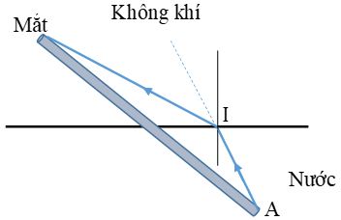
+ Trong không khí, ánh sáng chỉ có thể đi theo đường thẳng từ A đến mắt. Nhưng những điểm trên chiếc đũa thẳng đã chắn mất đường truyền đó nên tia sáng này không đến được mắt.
+ Giữ nguyên vị trí đặt mắt và đũa. Đổ nước vào bát tới một vị trí nào đó, ta lại nhìn thấy A.
C₈: Giải thích hiện tượng nêu ở đầu bài?
+ Khi chưa đổ nước vào bát, ta không nhìn thấy đầu dưới (A) của chiếc đũa.
+ Hình vẽ bên cho thấy không có tia sáng đi theo đường thẳng nối A với mắt. Một tia sáng AI đến mặt nước, bị khúc xạ đi được tới mắt nên ta nhìn thấy A.
Thực ra người quan sát không nhìn thấy được đầu đũa A mà nhìn thấy ảnh của đầu đũa qua hiện tượng khúc xạ ánh sáng.

Slide 22
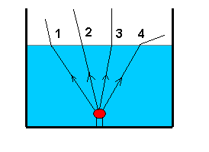
Củng cố
1. Một bạn học sinh vẽ đường truyền của bốn tia sáng phát ra từ một ngọn đèn ở trong bể nước ra ngoài không khí .
Đường truyền nào có thể đúng ?
A. Đường 1
B. Đường 2
C. Đường 3
D. Đường 4

Slide 23
2) Tia nào sau đây là tia khúc xạ của tia tới SI? Vì sao?
B
A
N
a) Tia IA?
Tia chọn là tia IC vì khi ánh sáng truyền từ nước sang không khí thì góc khúc xạ lớn hơn góc tới
C
b) Tia IB?
c) Tia IC?
d) Tia ID?
Không khí
Q
P
I
Nước
D
S
N’

Slide 24
3) Tia nào sau đây là tia khúc xạ của tia tới SI? Vì sao?
N
a) Tia IA?
S
D
b) Tia IB?
c) Tia IC?
d) Tia ID?
Không khí
Q
P
I
Nước
Tia chọn là tia IB vì khi ánh sáng truyền từ không khí sang nước thì góc khúc xạ nhỏ hơn góc tới
C
N’
B
A

Slide 25
Hướng dẫn về nhà
- Học bài
- Đọc phần: “Có thể em chưa biết”
- Làm bài tập trong SBT
- Chuẩn bị “Bài 42: THẤU KÍNH HỘI TỤ”.

Slide 26





Chóc c¸c em häc tËp tèt !
Tiết học đến đây xin kết thúc!

